Slide 1

萊豬議題設定與論述變遷之比較

Slide 2
我們想知道…
分析泛藍和泛綠媒體如何做萊豬的「議題設定」（Agenda Setting）：
（Level I）是否存在各自對議題報導的顯著性？→ 新聞量與Odds Ratio
（Level II）各自對議題報導的「預示效果」為何？ → 詞共現、tf-idf
推廣到政策變遷的框架（Sabatier and Smith，1993）後，我們感興趣的是雙方的論述資源分配是否與 Level I ＆ Level II 的議題設定結果邏輯一致：
不同政策倡議聯盟（泛藍泛綠）如何分配論述資源以企圖影響閱聽人對議題的認知？→ 主題成分分布
雙方的主題配置是否反映萊豬的政策變遷結果？
Notes:
第一層的議題設定關注的是媒體對議題報導的顯著性（salience）：我們從報導數量跟詞頻去看。
第二層的議題設定是看媒體通過強調或忽略某些事件的人、事、物特徵，進而對公眾如何認知跟理解這些報導產生影響，也就是所謂的「預示效果」。

Slide 3
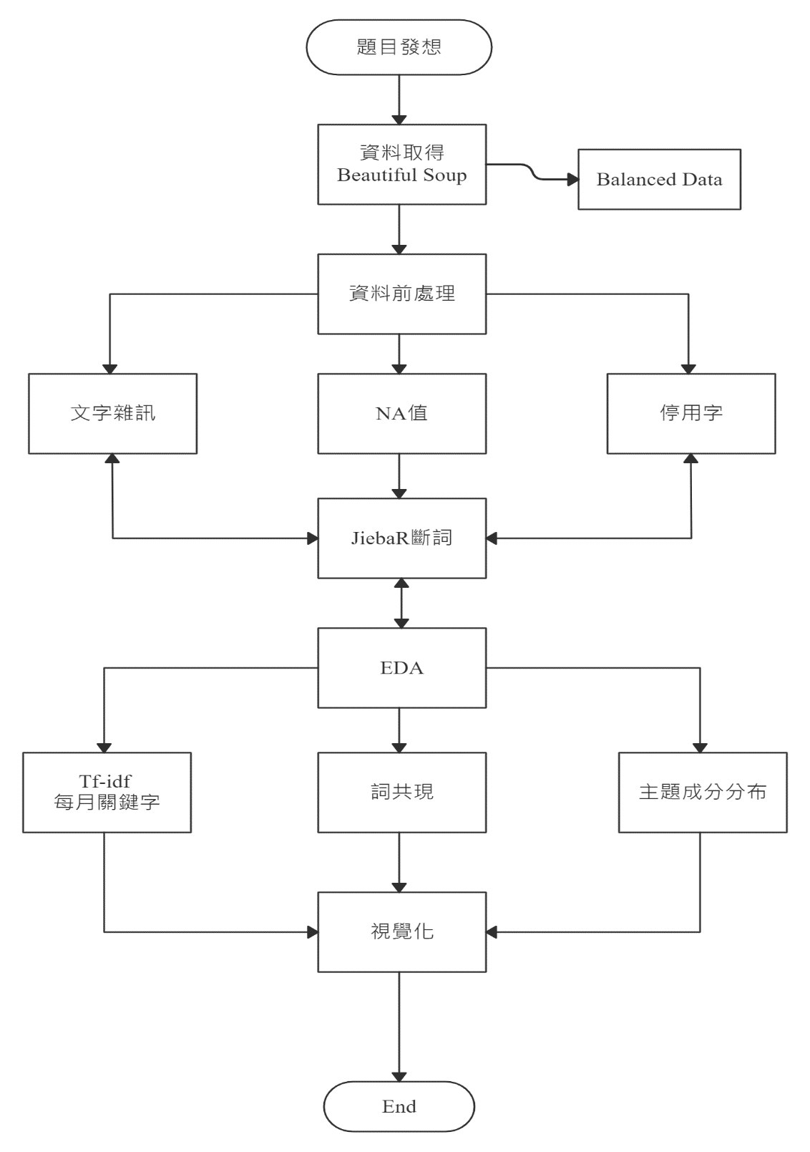
資料處理流程
以「萊豬」為關鍵字爬取四家紙媒電媒新聞網（中時、TVBS、自由、民視）從2020年8月到2021年12月的政治新聞以及評論。
經過資料清理後，整併為泛藍泛綠的balanced data：泛藍有4823筆，泛綠有5060筆，共9883筆。
Notes:
我們有對四家媒體新聞網做時間切割，最後合併成泛藍泛綠的balanced data。

Slide 4
EDA 觀察
為評估後續分析方向，我們想知道泛藍泛綠:
新聞量趨勢、高頻字詞有哪些、各自傾向提及哪些字詞？

Slide 5
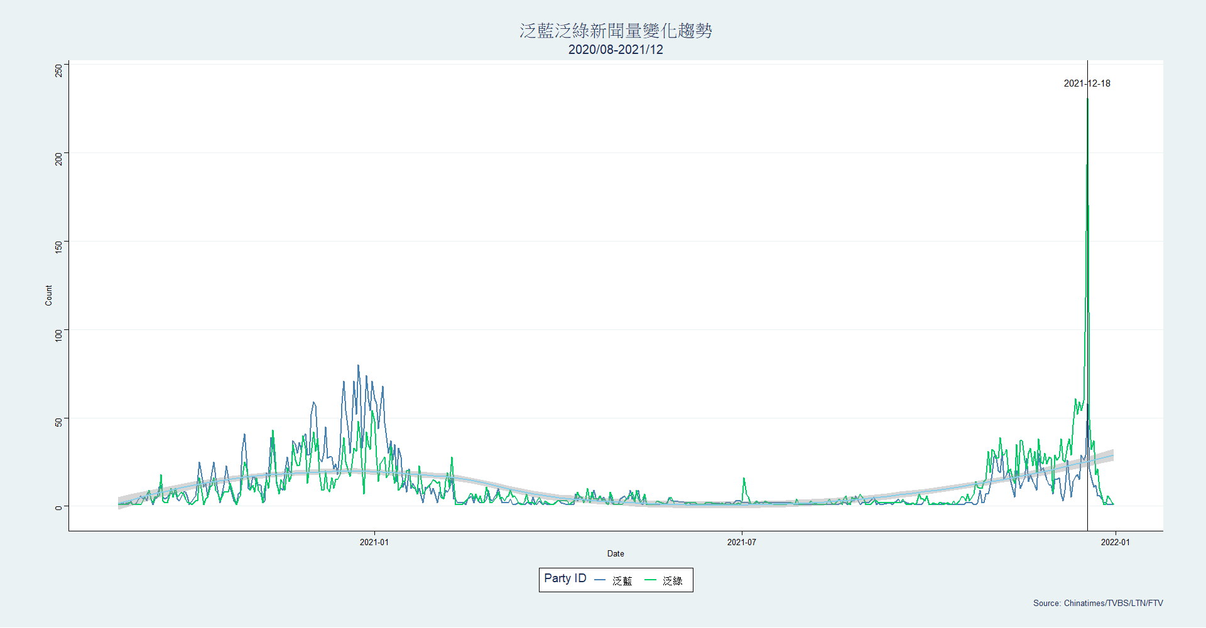
Notes:
首先在新聞量上，泛綠在公投前2-3個月完全壓制泛藍媒體。盡管泛藍的萊豬新聞量在2020年末、2021年初是長期高過泛綠媒體，但在公投前卻沒有表現出當時的水準。
我們好奇這個趨勢消長存在何種論述內涵的差異？

Slide 6
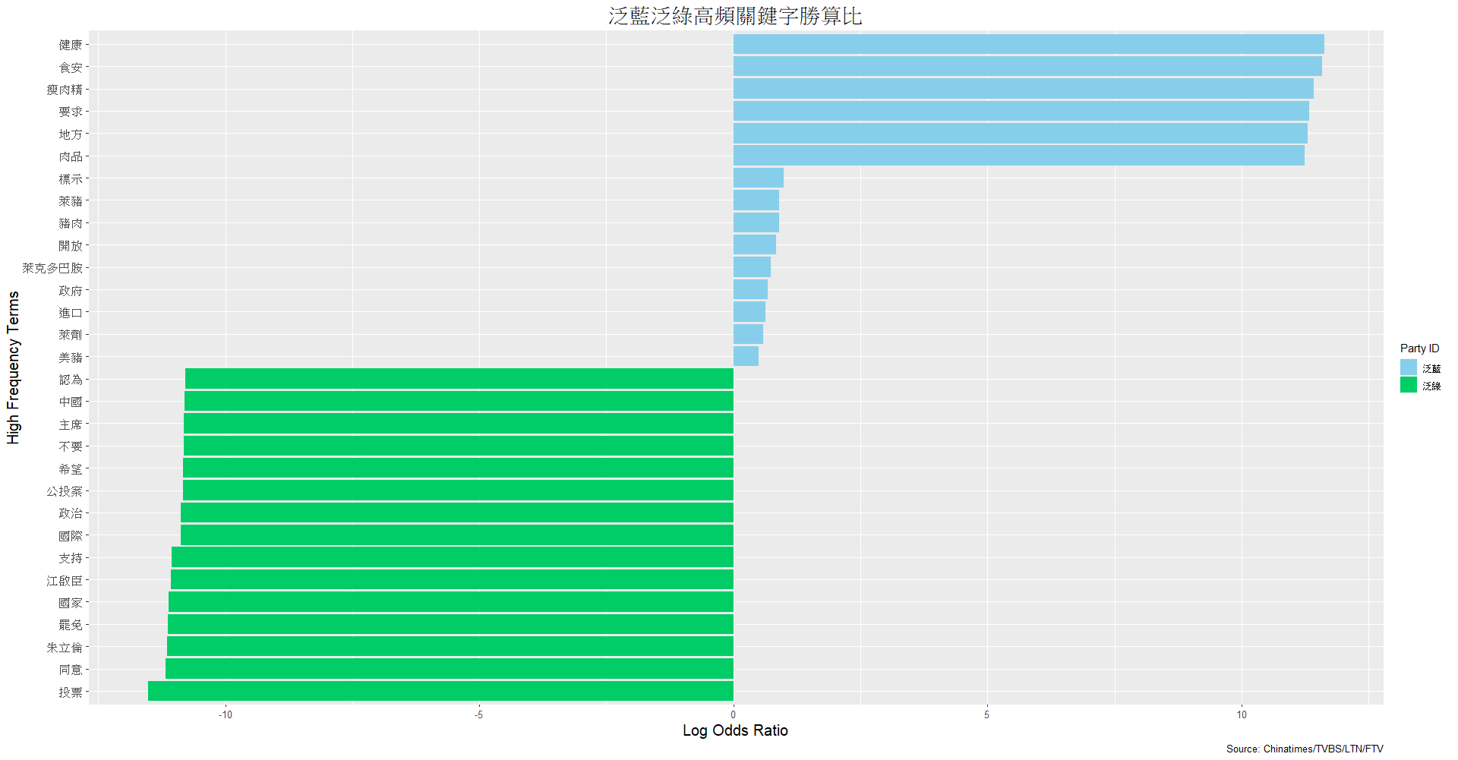
Notes:
這張圖大概可以看得出來泛藍相對於泛綠常用的高頻詞除了關於健康食安之外勝算比都不高。也就是雖然泛藍蠻長提到關於萊豬、萊劑、美豬、進口的討論，但綠營也都有涵蓋。
而泛綠常用的詞，相對於泛藍的差異性全都非常顯著。多與中國、國際、選舉、國民黨主席有關。
泛藍理論上要在這裡做議題設定的差異化，也就是我們預期泛藍要多講一點食安健康有關的東西。我們後面會用主題模型的變化趨勢去看看泛藍到底有沒有這樣做，越集中在勝算比高的那些關鍵字上越好。

Slide 7
共現詞（Window = 10L）
我們進一步感興趣的是這些重要字詞的關聯與使用脈絡：
在約略一句話的論述範圍內，哪些概念常常一起出現卻不跟其他字詞一起出現？
Notes:
看完字詞數量為主的EDA後（level 1 agenda setting），開始進入level 2的agenda setting。
我們進一步感興趣的是這些重要字詞的關聯與使用脈絡。

Slide 8
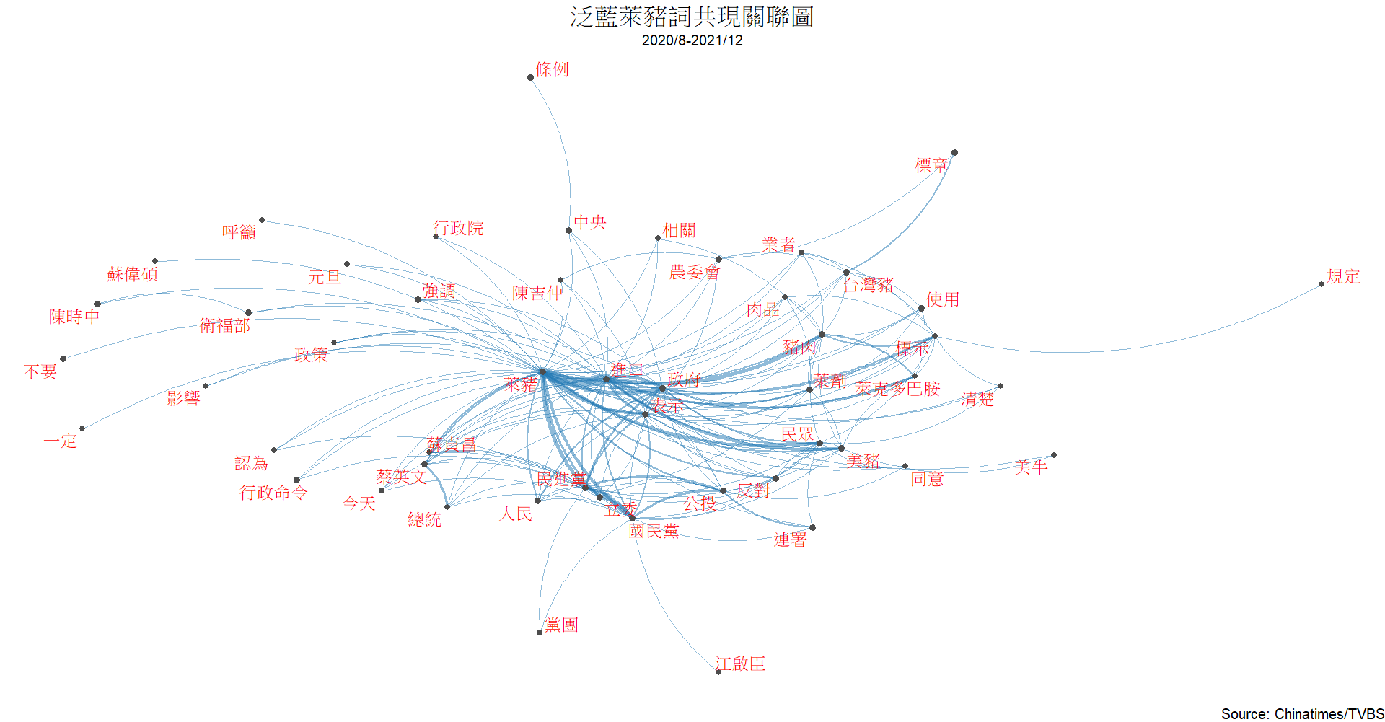
Notes:
泛藍的中心詞對有萊豬、進口、政府，詞共現看起來是單一核心發散出去的。
若觀察外圍的次要詞對，發現彼此之間關係並不明顯。僅右半邊的詞對看得出有關清楚、標示、標章、台灣豬、美牛美豬等從萊豬延伸出去的子議題。
但這些子議題的勝算比並不高，看泛綠的詞對會更清楚。

Slide 9
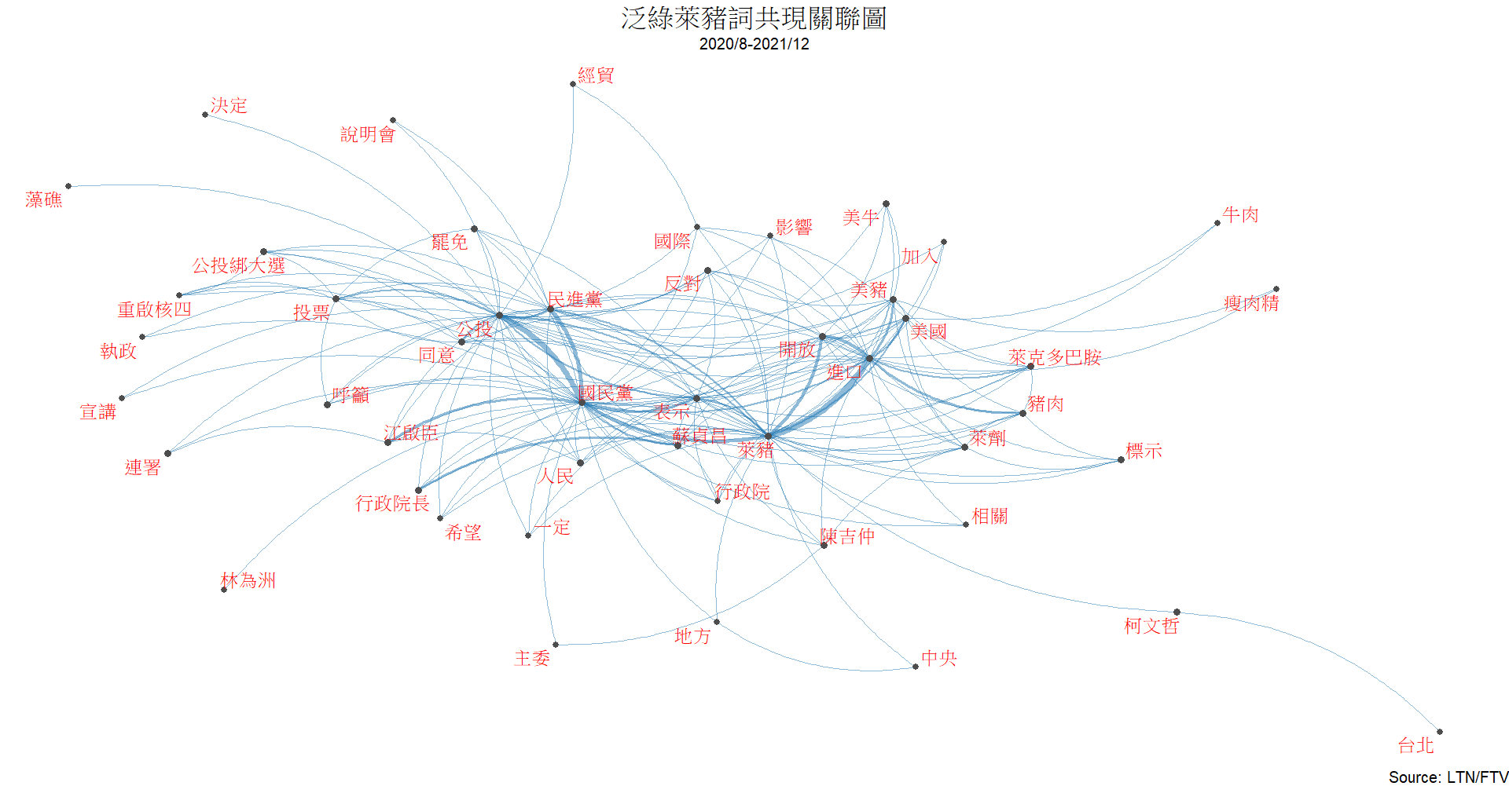
Notes:
泛綠的詞共現看起來就比較有趣了。它有兩個中心，一塊以政黨、公投為主；另一塊則是萊豬、美國、進口、開放。
如果是看外圍次要概念之間的關聯的話也比泛藍明顯很多。左半邊的共現都對應到政黨、公投的概念；右半邊則是都與萊克多巴胺、標示、豬肉等概念有關。
也符合剛剛odds ratio的呈現，關於萊豬、肉品本身泛藍有做的議題設定泛綠也都有做。與泛藍不同的是在萊豬的共現上，泛綠多了美國、開放、經貿、加入等概念特徵。

Slide 10
Tf-idf 關鍵字抽取
追溯泛藍泛綠每個月萊豬相關的新聞主題：
各自提及哪些具有獨特性與代表性的關鍵字？（預示效果）
Notes:
在這裡我們以年月資料作為document id，希望看到除了高頻、高勝算比的字詞，以及重要詞對之外，泛藍泛綠每個月各自會提及哪些具有代表性的關鍵字。
我們用這個方法追溯各自的新聞主題，看看剔除萊豬這個普遍概念後，泛藍泛綠各自強調或忽略哪些概念。藉此觀察議題設定的預示效果。

Slide 11
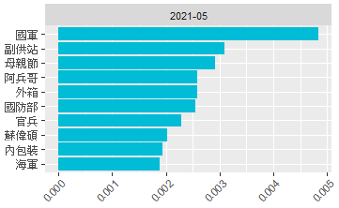
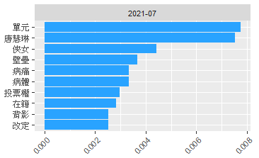
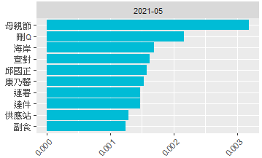
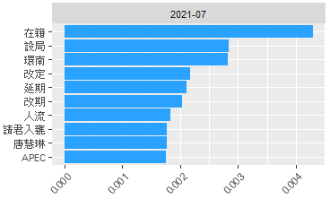
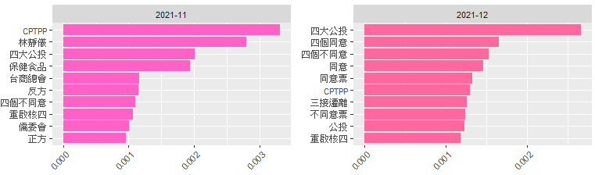
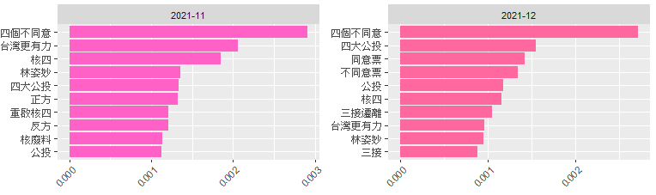
Tf-idf的預示效果比較
泛藍
泛綠
Notes:
我們這邊有抽取出我們認為差異比較明顯的月份。
舉例來說，2021年5月泛藍方都在強調國軍左營副供站的里肌豬排是美豬，該新聞也有強調豬肉儀表板的管控問題。同一時間，泛綠方則是傾向講母親節跟刪Q。
7月泛藍方使用俠女形容唐慧馨反萊豬的正面形象，泛綠方則是凸顯環南市場爆發疫情、豬肉批發等議題。
有趣的是，在公投前2-3個月我們發現泛藍方雖然也有抽取出跟食安健康有關的概念(豬吃萊劑就像人吃保健食品)，但Tf-idf值高的關鍵字也出現CPTPP、四個不同意等泛綠方傾向強調的字詞。
相反，泛綠方非常集中在自己的立場論述上。例如我們看到「台灣更有力」卻看不到「就是民意」。

Slide 12
主題成分變遷
把概念相近的字詞分群，抽取θ值後再加入時間變量：
看能不能更清楚地觀察「萊豬」實際的論述配置變遷？
Notes:
看完level 1 & level 2的agenda setting後，我們進到政策變遷的角度去看泛藍泛綠的論述配置變遷，是否符合各自的議題設定框架？

Slide 13
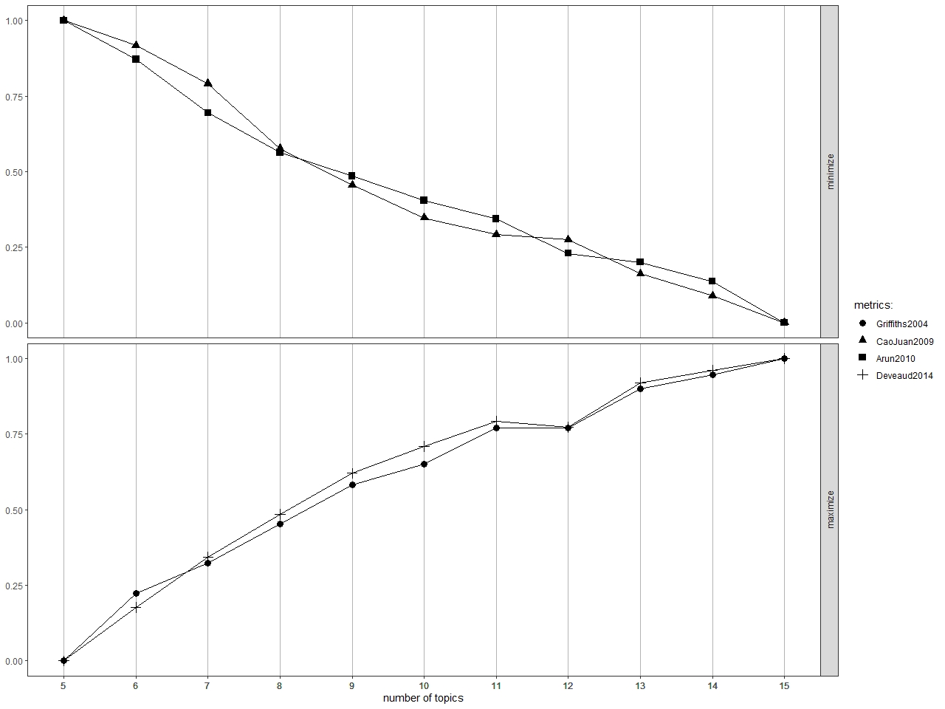
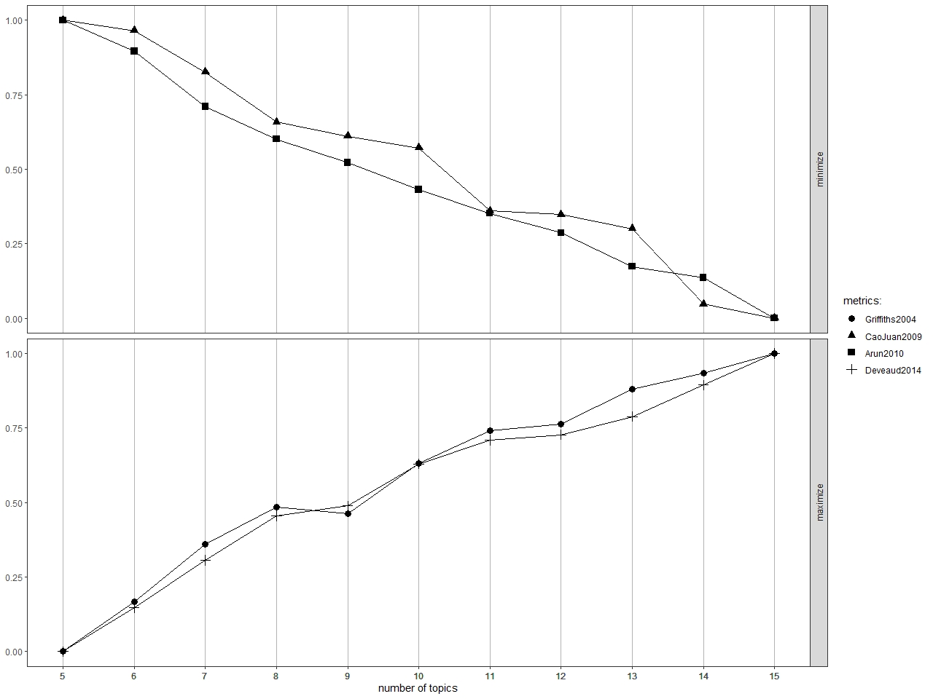
泛藍泛綠最適主題數
Notes:
我們分別測過最適主題數後，泛藍取12，泛綠取9。
主題模型數量這邊我們希望能找到整體論述的集中程度，綠營主題數比較少初步說明了他們的論述分配比較集中，泛藍方的資源分配比較分散。

Slide 14
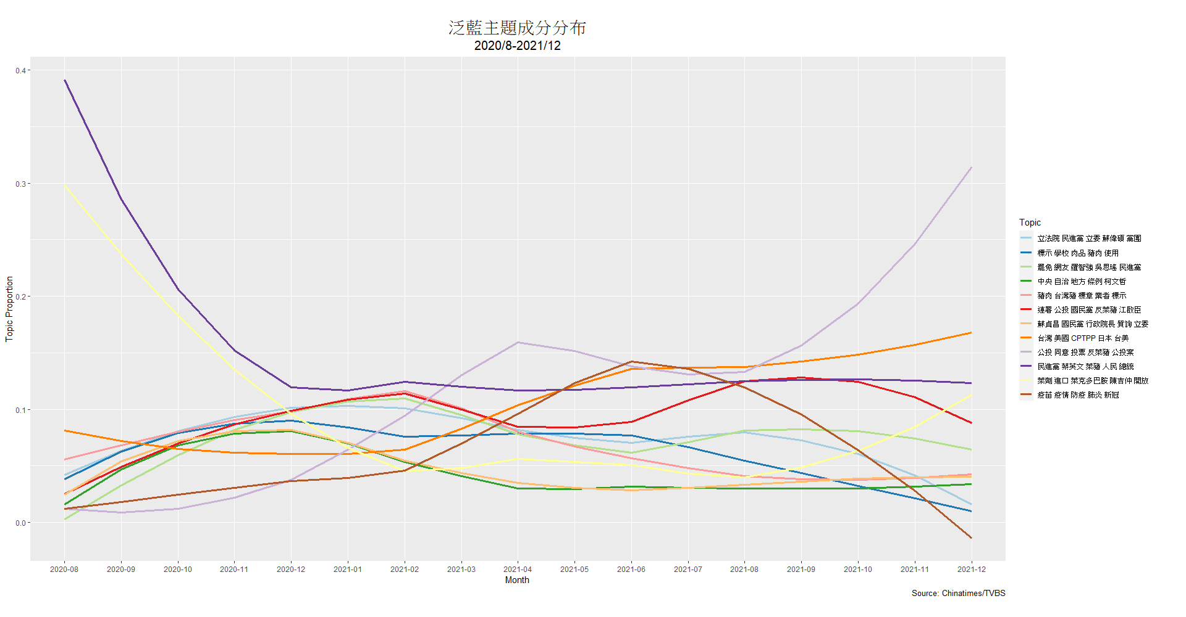
Notes:
我們主要想看的像剛剛提到的跟食安、標示標章有關的主題比例變化。（藍色、粉紅色）
粉紅色有關標示、標章、本土豬的高勝算比主題在2月有上升趨勢，但馬上就降下去了。
橘色有關國際、CPTPP的主題反而在2-5月有明顯上升，成為公投前第二高的主題。

Slide 15
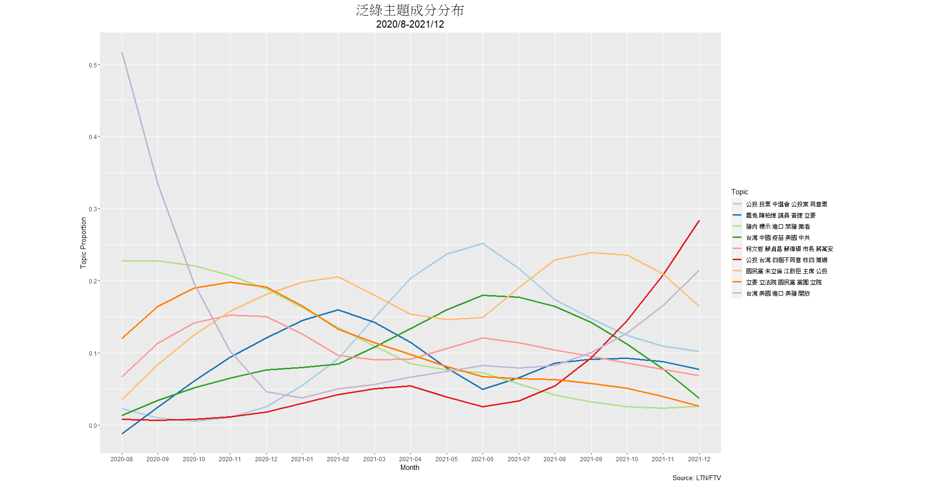
Notes:
相較之下，泛綠方有關國際、美國、開放的主題從2021年初就開始不斷上升。
公投前，前三大的主題是公投選舉、國際開放，以及國民黨。與我們從tf-idf、勝算比、詞共現看到議題設定相符。

Slide 16
結論
我們觀察到泛藍方的論述資源分配並不合理；泛綠方在議題設定上有確切的論述策略，其企圖對閱聽人產生的預示效果非常明確：
泛綠方的重要詞對傾向將萊豬、開放、美國連結在一起，且詞對之間的關聯並非像泛藍方是單一核心擴散。
泛藍方的主題數較綠營分散，公投前也沒有聚焦在健康、食安、地方等勝算比高的議題設定上，反而以論述 CPTPP、公投、民進黨等主題成分居多。
泛綠方在國際、公投等主題成分在公投前有明顯提升，從 tf-idf 關鍵字也可以看到集中「四個不同意」、 「台灣更有力」等議題塑造。泛藍方 tf-idf 值高的關鍵字則觀察不到類似現象。
綜上觀察可知，當我們推廣到政策變遷的框架後，泛綠聯盟的資源配置確實與其議題設定策略邏輯一致，泛藍的倡議聯盟則否。該差異也反映到萊豬政策變遷的結果上。
Notes:
很明顯的在公投最後，是泛綠方在主導整體的議題討論。

Slide 17



謝謝大家！

Slide 18
附錄
泛藍泛綠主題模型內容

Slide 19
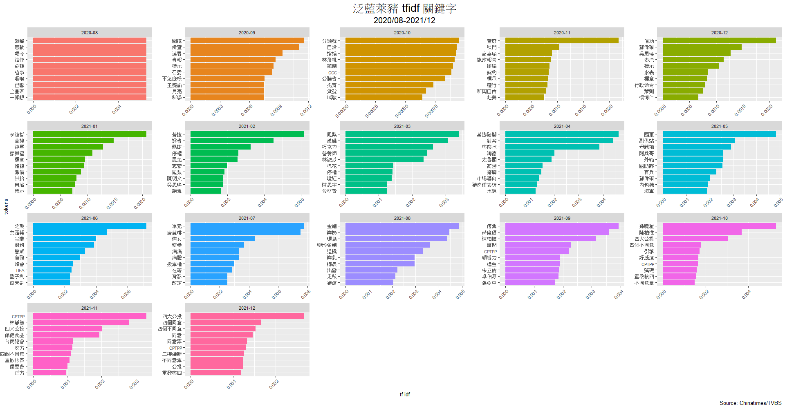
Notes:
舉例來說，泛藍會挖掘泛綠方護航萊豬的知名人士：例如林飛帆、吳思瑤、李遠哲，同時強調反萊豬是俠女的正面形象。相對的，泛綠則是會去強調蔣萬安、戰鬥藍、趙少康。
2021年5月泛藍方都在強調國軍左營副供站的里肌豬排是美豬，也會強調豬肉儀表板的管控問題。泛綠方則是傾向講母親節跟刪Q。
最後有趣的是，在公投前2-3個月我們發現泛藍方的議題設定開始變得模糊。Tf-idf值高的關鍵字出現CPTPP、孫曉雅、四個不同意等泛綠方傾向強調的字詞。

Slide 20
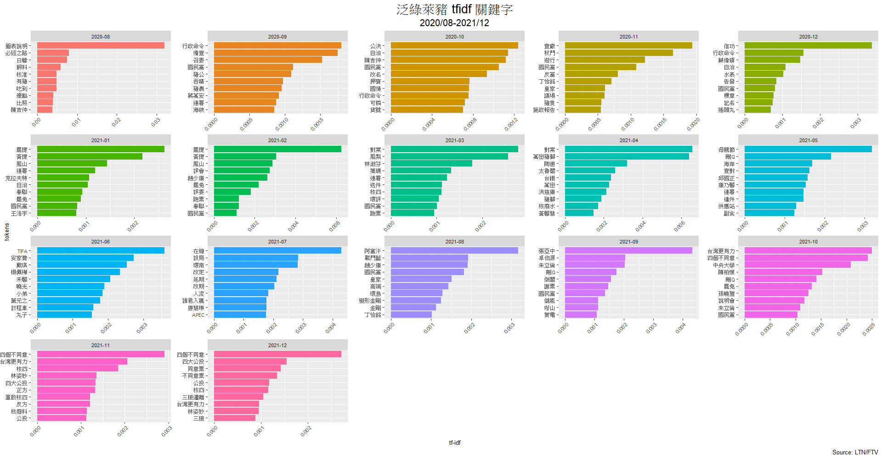

Slide 21
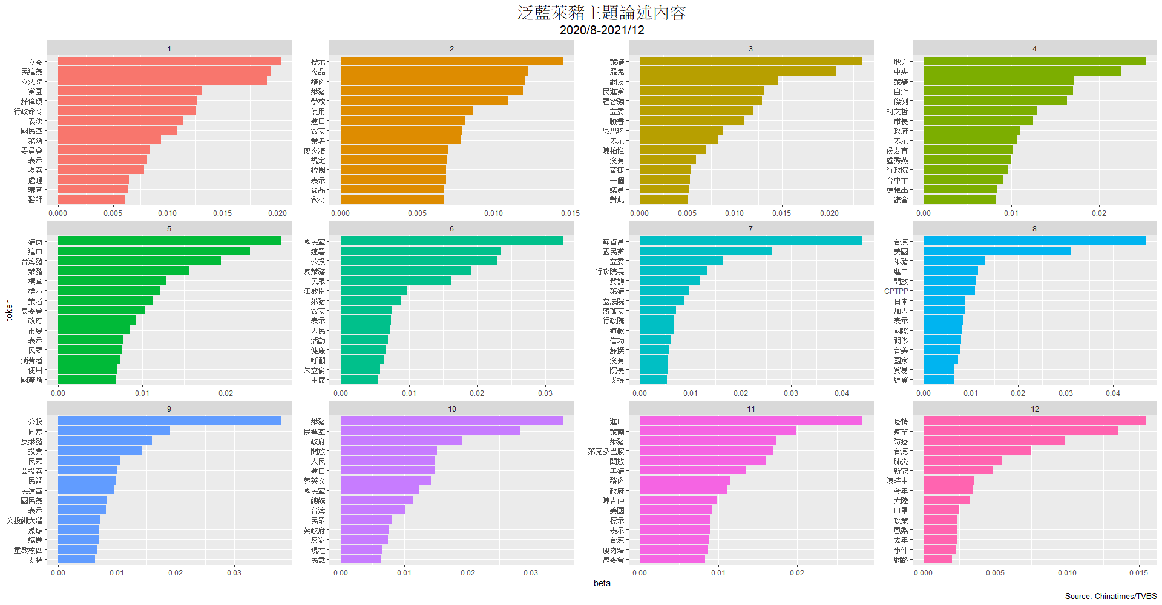

Slide 22
